Slide 1





Informatiesessie wetswijziging Wkkgz voor klinieken
Woensdag 15 oktober 2025
Notes:
#aanpassen titel

Slide 2

WELKOM!
Gezamenlijk georganiseerd door NVZ, NFU, ZKN, VWS en IGC/DGC/SSC-DG
Praktisch:
Na een agendapunt is er gelegenheid om vragen te stellen
De sheets, opname en antwoorden op de gestelde vragen worden later beschikbaar
gesteld op www.ssc-dg.nl

Slide 3


Voor een soepel verloop van de bijeenkomst vragen we u om:
Uw microfoon op ‘mute’ te zetten.
Uw camera uit te zetten als u niet in beeld wilt tijdens de opname.
Deze sheets, de opname en de antwoorden op de gestelde vragen worden later beschikbaar
gesteld op www.ssc-dg.nl

Slide 4
Programma
Welkom (door ZKN)
Inleiding en achtergrond (door SSC-DG)
VWS o.a. over de inhoud en stand van zaken van de wet- en regelgeving
DGC (door SSC-DG) algemeen over de verwachte impact en ondersteuning
  Verplichte aanlevering
  Pseudonimisatie
  Wijziging overeenkomsten

Slide 5
1.
Inleiding en achtergrond

Slide 6
BO kwaliteit: governance op kwaliteitsregister
Het is een uitdrukkelijke wens van de partijen van het bestuurlijk akkoord medisch-specialistische zorg (nu BO kwaliteit) om te komen tot een efficiënt werkende governance van kwaliteitsregistraties en de daaruit voortvloeiende dataverzameling (Bestuurlijk akkoord MSZ, juni 2018; artikel 2.3.b lid v)
Om zo:
  Meer regie te nemen op kwaliteitsregistratielandschap om te komen tot kwaliteitsregistraties met toegevoegde waarde voor leren en verbeteren en samen beslissen
  Meer grip te krijgen op data
  Administratieve lasten bij zorgaanbieders te verkleinen

Slide 7
Regie op drie niveaus
Regie op inhoud door de Inhouds-governancecommissie (IGC)
Regie op data door de Data-governancecommissie (DGC)
Regie op het proces door Zorginstituut Nederland via een nieuw register voor kwaliteitsregistraties

Slide 8
Wat doen de IGC en DGC?
De IGC en DGC geven richting (vanuit de 4 zorgperspectieven) aan het landschap van kwaliteitsregistraties middels:
Toekomstvisie en afspraken
Toetsing van de kwaliteitsregistraties
Aansturing van het SSC-DG dat het veld ondersteunt
4 perspectieven: patiënten, zorgverleners, zorgaanbieders, zorgverzekeraars

Slide 9



Wat willen we bereiken met de commissies?
De IGC en DGC streven naar:
Een duurzaam, soepel werkend systeem van kwaliteitsregistraties met maximale waarde voor de patiënt en samenleving en zo laag mogelijke (administratieve) lasten.
De DGC werkt aan:
Het optimaliseren en standaardiseren van de dataprocessen voor kwaliteitsregistraties, om te stimuleren dat de dataverzameling integraal onderdeel wordt van het zorginformatiestelsel, de databeschikbaarheid wordt vergroot en de registratielasten omlaag gaan.
Notes:
Up-to-date gebruik standaarden draagt bij aan het kunnen verzilveren van het potentieel van kwaliteitsregistraties em de maximale waarde voor de patient en samenleving te vergroten – door een verbetering in de datakwaliteit.
Het gebruik van up-to-date standaarden bied een solide basis om toe te werken naar een duurzaam, soepel werkend systeem van kwaliteitsregistraties. Het biedt mogelijkheden voor hergebruik en vergroot de vindbaarheid en bruikbaarheid van hetgeen geregistreerd wordt.
Door het up-to-date gebruik van standaarden neemt de datakwaliteit toe voor alle betrokken partijen en zorgt voor vermindering van administratieve lasten
Primair: betere communicatie en patiëntveiligheid
Secundair: betere kwaliteitsinformatie
Tertiair: technisch betere interoperabiliteit
De DGC stimuleert standaardisering
Sturing met steeds specifiekere (toetsings)criteria
Inzicht in uitdagingen in het kwaliteitslandschap
Ondersteuning bij oplossingen hiervoor, zoals ‘Verduurzamen’
Samenwerking in het veld
Primaire proces: gestandaardiseerde registratie aan de bron zorgt voor informatie of data die eenduidiger te interpreteren moet zijn door verschillende zorgprofessionals. Dit draagt o.a. bij aan:
Betere communicatie tussen zorgprofessionals en tussen zorgprofessional en patient, efficientere ketenzorg door snellere informatieoverdracht tussen verschillende zorgprofessionals die betrokken zijn bij door een keten geleverde zorg en
verbeterde patientveiligheid bijvoorbeeld als een vaste zorgprofessional/hoofdbehandelaar ziek is of met pensioen gaat en of snel de juiste informatie beschikbaar hebben bijv. over allergien voor bepaalde medicatie in een acute situatie.
Secundaire proces: gestandaardiseerde registratie aan de bron biedt een basis om deze registratie her te gebruiken voor secundaire doeleinden zoals kwaliteitsdoeleinden, waardoor dubbele registratie moet afnemen. Tevens biedt dit een basis of randvoorwaarden om toe te werken naar gestandaardiseerde data-uitvragen voor kwaliteitsdoeleinden, waardoor de bronregistratie zonder technische omzettingen herbruikbaar moet zijn. Bijvoorbeeld momenteel registreert het ene ziekenhuis een geboortedatum als JJJJ-MM-DD en een andere zorgaanbieder als DD/MM/JJJJ, en vragen verschillende kwaliteitsregistraties deze informatie ook weer allen in een ander data-format uit. Dit vraagt om veel technische bewerkingsslagen die steeds nodig zijn om data in vereiste data-specificaties aan te kunnen leveren. Indien iedereen gebruik maakt van de afgesproken standaarden zal dit niet meer nodig moeten zijn.
Verder draagt gestandaardiseerde registratie aan de bron bij aan middels een betere datakwaliteit aan betere en meer zeggende kwaliteitsmonitoring en kwaliteitsanalyses, men zal meer appels met appels kunnen vergelijken. Dit levert betere informatie voor patienten beschikbaar op afgesproken website(s) als ook voor de zorgprofessionals ten behoeve van leren en verbeteren.
Secundaire proces: uniforme uitvraag voor kwaliteitsdoeleinden
betere kwaliteitsmonitoring en kwaliteitsanalyse(s) en meer en betere informatie voor patiënten
verlaging van administratieve lasten
Tertiaire (technische) proces:
betere interoperabiliteit (betere informatieoverdracht tussen systemen)
Betere vindbaarheid van de uitgevraagde informatie, en soepelere informatieoverdracht is mogelijk
Minder technische lasten (minder technisch werk benodigd – minder kosten in het tertiarie proces).

Slide 10
Op basis van het advies van de IGC en DGC besluit het Zorginstituut over opname in register
IGC
Toets op inhoudsgovernance-criteria
Zorginstituut
Besluit opname register o.b.v. wettelijke criteria + advies commissies
Advies
DGC
Toets op datagovernance-criteria
SSC-DG ter ondersteuning
Register:
Wettelijke grondslag verwerking gepseudonimiseerde (bijzondere) persoonsgegevens
Aanleverplicht zorgaanbieders
Structurele financiering
Per commissie 2 leden namens 4 perspectieven:
Patiënten
Zorgverleners
Zorgaanbieders
Zorgverzekeraars

Slide 11
Kwaliteitsregistraties in het register voldoen aan verschillende wettelijke eisen
Doelstellingen Leren & verbeteren en Samen beslissen
Privacy- en beveiligingseisen
Noodzakelijkheid, proportionaliteit en subsidiariteit
Draagvlaktoets, o.a.
  Inrichting en governance van de registratiehouder en dataverwerker
  Wijze van aanlevering, verwerking en terugkoppeling

Slide 12
Het SSC-DG ondersteunt de DGC bij het bereiken van haar doelen
Onder aansturing van DGC vertaalt SSC-DG landelijke visie naar concrete:
benodigde afspraken tussen partijen
eenduidige interpretatie en uitleg
ondersteunende producten en diensten
Zorgaanbieder
SSC-DG
Maken, beheren en imple-menteren van afspraken
Coördinatie van diensten / voorwaarden
Kwaliteitsregistratie
Dataverwerker
Notes:
Aansturingslijnen – borging perspectieven in organisatiestructiir
Realisatie strategie, missie, visie – concreet toewerken naar duurzaam informatielandschap.
Middels concrete:
- Eenduidige interpretatie en uitleg
- Benodigde afspraken tussen partijen
- Uitgewerkte transparante processen
- Producten beschikbaar via de website
- Ondersteuning via servicedesk (1e en 2e lijn)
Om te komen tot deze concrete resultaten zet het SSC-DG:
- Haar technische-, juridische-, data-analytische, beleidmatige-politieke en sector kennis in om de juiste vragen te stellen en de juiste partijen te bevragen en actief te betrekken.
- Zet zij zich in voor groot draagvlak voor al haar resultaten: door expertise van veldpartijen tot zijn recht te laten komen, partijen die met de resultaten te maken zullen hebben actief te betrekken, verbinding te versterken en vertrouwen verder uitbouwen met betrokken partijen bij en om kwaliteitsregistraties.

Slide 13
Zijn er vragen over dit onderdeel?

Slide 14
2.
VWS
O.a. over de aanleiding, inhoud
en stand van zaken van de
wet- en regelgeving
Vragen over dit agendapunt graag in de chat plaatsen!

Slide 15

Wetstraject kwaliteitsregistraties zorg
Informatiebijeenkomst voor zorgaanbieders

Slide 16
Inhoud
Doelstelling van de wet
Administratieve lastenvermindering
Stand van zaken wetgevingstraject
Inwerkingtredingsdatum
Amendement opt-out
Vraagstukken pseudonimiseren
Samenwerkingsafspraken en financiering

Slide 17
De doelstelling van de wet
Een betere beheersing van kwaliteitsregistraties, opdat de kwaliteit van de zorg verbetert en de administratieve lasten voor zorgverleners verminderd worden
Kwaliteitsregistraties die zijn opgenomen in het Register krijgen een grondslag om gegevens van patiënten te mogen verwerken voor de doelen “meten en verbeteren van de kwaliteit van zorg”

Slide 18
De administratieve lasten vermindering
Door:
Toetst ZIN op noodzakelijkheid, proportionaliteit en subsidiariteit
  Niet uitvragen van overbodige gegevens, geen dubbele uitvragen, draagvlak
Onafhankelijke toets van Data Protection Impact Assessment (DPIA)
  Extra waarborg niet uitvragen indicatoren onnodig voor leren en verbeteren
Register van het Zorginstituut: nut en noodzaak niet vastgesteld = niet opnemen in register = niet aanleveren.
  Verwachting: registraties stoppen i.v.m. niet mogen uitvragen data zonder toestemming cliënt en geen structurele financiering.
In beginsel: uitvragen aansluiten bij wat al door zorgaanbieders in het medisch dossier wordt geregistreerd & op minst belastende manier (waar mogelijk alleen gestandaardiseerde informatie)

Slide 19
Stand van zaken wetgevingstraject
De Vaste Commissie voor VWS van de Eerste Kamer heeft een tweede verslag opgesteld.
Volgende stappen:
- Nota naar aanleiding van het tweede verslag
- Voortzetting schriftelijke behandeling óf plenaire behandeling
- Bekrachtiging en publicatie wet, ministeriële regeling en inwerkingtredingsbesluit

Slide 20
Het amendement “opt out” I
Met algemene stemmen aanvaard amendement
Claassen (PVV) en De Korte (NSC)
“Een zorgaanbieder verstrekt géén gegevens van zijn cliënten aan de registratiehouder, of onder diens verantwoordelijkheid werkzame verwerker, indien de cliënt waarop de gegevens betrekking hebben, heeft aangegeven bezwaar te hebben tegen de verstrekking van zijn gegevens.”
“De zorgaanbieder informeert zijn cliënten voorafgaand aan de verstrekking van de gegevens over de mogelijkheid om bezwaar tegen de verstrekking van zijn gegevens te maken.”
Eén jaar na inwerkingtreding van de overige artikelen van het wetsvoorstel van kracht.

Slide 21
Het amendement “opt out” II
Amendement maakt nu deel uit van het wetsvoorstel
De gevolgen van dit amendement voor bijvoorbeeld zorgaanbieders en zorgverleners zijn niet onderzocht.
Geen expliciete opdracht aan VWS.
Toch zullen we dit najaar grofweg in kaart proberen te brengen wat de opties voor de uitvoering zijn en welke gevolgen die opties met zich meebrengen.
Dan ook inzichtelijk in hoeverre deze “opt out” overeenkomt met die uit de EHDS voor secundair gebruik.

Slide 22
Vraagstukken (gepseudonimiseerd) BSN
Al veel over gesproken, maar nog geen definitieve helderheid
VWS neemt initiatief voor nader overleg
Voor zover er al wel duidelijkheid is, kunnen we die schriftelijk delen via de FAQ’s

Slide 23
Samenwerkingsafspraken financiering
In de samenwerkingsovereenkomst HLA-Partijen is afgesproken dat Zorgverzekeraars Nederland (ZN) de (centrale) financiersrol op zich neemt.
Dit betekent dat kwaliteitsregistraties die unaniem positief getoetst zijn door de IGC en DGC en zijn opgenomen in het register voor kwaliteitsregistraties van Zorginstituut Nederland worden gefinancierd door ZN.

Slide 24
Samenwerkingsafspraken financiering
Wat betekent dit concreet voor zorgaanbieders?
Overheveling van middelen. Vanuit zorgaanbieders die nu zelf worden betaald aan kwaliteitsregistraties naar ZN. Gesprekken hierover lopen hoe dit technisch goed in te richten met de HLA-MSZ partijen via het BO Kwaliteit.
Aanpassen (financierings)overeenkomsten met kwaliteitsregistraties. Financier wordt contractpartij voor alle kwaliteitsregistraties opgenomen in het register voor kwaliteitsregistraties.

Slide 25
Bedankt
Britt Ketelaars, Romy Seton en Sophie Both - van Dierendonck
Directie Patiënt en Zorgordening, Ministerie van Volksgezondheid, Welzijn en Sport

Slide 26
3.
Verwachte impact van de wetswijziging Wkkgz

Slide 27
Verwachte impact van de wetswijziging voor zorgaanbieders
1
2
3
Verplichte aanlevering door zorgaanbieders
Pseudonimisatie
Overeenkomsten wijzigen
Verplichte aanlevering aan kwaliteitsregistraties die zijn opgenomen in het register bij Zorginstituut Nederland
Gepseudonimiseerd aanleveren van data aan kwaliteitsregistraties straks wettelijk verplicht
Nieuwe overeenkomsten nodig door verschuivende rollen
Notes:
Pseudo en overeenkomsten omdraaien

Slide 28
3.1
Verplichte aanlevering

Slide 29
Impact
Impact: Verplichte aanlevering aan kwaliteitsregistraties
Verplichte aanlevering aan kwaliteitsregistraties die zijn opgenomen in het register bij Zorginstituut Nederland
Zorgaanbieders zijn verplicht om voor alle patiënten die voldoen aan de inclusiecriteria van de kwaliteitsregistratie de gevraagde informatie aan te leveren

Slide 30
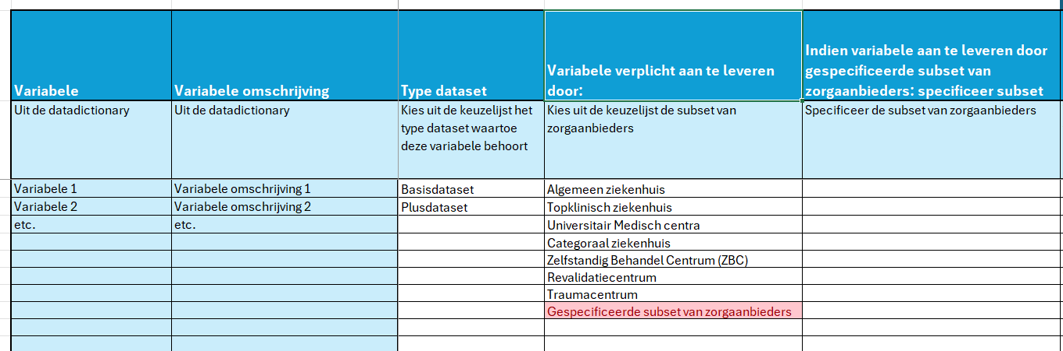
Impact
Verplichte aanlevering
Documenten - Shared Service Center Data Governance – Document ‘Verantwoordingstabel’
Notes:
Kwaliteitsregistraties moeten inzichtelijk maken:
Welke gegevens aangeleverd moeten worden (wet maakt geen onderscheid tussen verplicht en niet verplicht)
Welke (type) zorgaanbieders moeten aanleveren
Onderscheid ‘basisdataset’ en ‘plusdataset’
Basisset: richt zich op de hoofddoelen van een KR → Ook nog onderscheid in type ziekenhuis
Plusset: als je wilt doorontwikkelen.
Onderscheid in basisset:
Beschikbaar stellen van de verantwoordingtafel:
Met ZiNL in gesprek omdat dit
Mogelijk in het register
Opvraagbaar bij RH, Ze moeten dit echt hebben voor de toetsen.

Slide 31
Impact
Aanlevering
Kwaliteitsregistraties moeten inzichtelijk maken:
  Welke gegevens aangeleverd moeten worden
  Welke (type) zorgaanbieders moeten aanleveren
  Onderscheid ‘basisdataset’ en ‘plusdataset’
(Automatisch via) batch, FHIR, handmatig
  KRs moeten minimaal in batch kunnen ontvangen
  Knelpunten automatische aanlevering?

Slide 32
Voorbereiding
Wat kun je nu al doen als zorgaanbieder?
Maak een inventarisatie: breng in kaart aan welke kwaliteitsregistraties er wel en (nog) geen (automatisch) aanlevering plaatsvindt
  Kwaliteitsregistraties moeten minimaal in batch kunnen aanleveren
Richt de vraagarticulatie in

Slide 33
Ondersteuning
Ondersteuning en adviezen opgesteld samen met NFU, NVZ, ZKN en SSC-DG
Advies over het aansluiten van uw ziekenhuis bij kwaliteitsregistraties voor ingang van de wetswijziging Wkkgz
Proces beoordeling en besluitvorming deelname aan (kwaliteits)registraties
  Beoordelings- en besluitvormingsproces
  Ondersteuning bij de afweging
Inventarisatie (komt later deze week)
Routekaart (komt nog)

Slide 34
Ondersteuning
Proces beoordeling en besluitvorming deelname aan (kwaliteits)registraties
Zorgaanbieders krijgen regelmatig het verzoek van een registratiehouder om aan een (kwaliteits)registratie deel te gaan nemen. Dit roept de vraag op: Hoe beoordeel ik of mijn zorginstelling wel of niet moet gaan aanleveren aan deze registratie?
De NVZ, de NFU, ZKN en het SSC-DG hebben samen een proces uitgewerkt voor het beoordelen van zo’n deelnameverzoek. Deze beoordeling dient vóór (mogelijke) deelname uitgevoerd te worden.
Proces beoordeling en besluitvorming deelname aan (kwaliteits)registraties

Slide 35
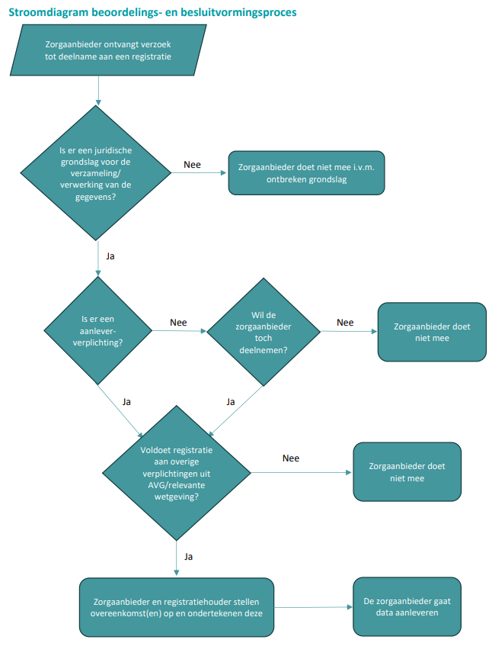
Ondersteuning
Proces:
Ontvangst van een verzoek tot deelname
Juridische grondslag voor verzameling/verwerking
  Incl. uitwerking grondslagen
Aanleververplichting?
Overige verplichtingen uit de AVG/relevante wetgeving
Ondertekenen overeenkomst

Slide 36
Zijn er vragen over dit onderdeel?

Slide 37
3.2
Pseudonimisatie

Slide 38
Pseudonimisering in de Wkkgz – per 1 januari
Wet
Registratiehouder mag slechts gepseudonimiseerde patiëntgegevens ontvangen
Verantwoordelijkheid hiervoor ligt bij de zorgaanbieder (aan de bron)
Patiëntgegevens moeten – ongeacht tijd en plaats van ontstaan – aan de juiste persoon gekoppeld kunnen worden.

Slide 39
Definitie pseudonimiseren volgens AVG
Het verwerken van persoonsgegevens op zodanige wijze dat de persoonsgegevens niet meer aan een specifieke betrokkene kunnen worden gekoppeld zonder dat er aanvullende gegevens worden gebruikt,
  mits deze aanvullende gegevens apart worden bewaard en
  technische en organisatorische maatregelen worden genomen om ervoor te zorgen dat de persoonsgegevens niet aan een geïdentificeerde of identificeerbare natuurlijke persoon worden gekoppeld

Slide 40
Waarom pseudonimiseren?
  Het primaire doel van pseudonimiseren onder de AVG is het beperken van de risico’s voor betrokkenen bij de verwerking van persoonsgegevens, zonder dat de gegevens hun bruikbaarheid voor analyse, onderzoek of verwerking volledig verliezen.
  Maatregel om te kunnen koppelen in de tijd en over locaties heen zonder daarvoor direct herleidbare gegevens te gebruiken
  Essentie: vervangen direct herleidbare gegevens door één of meerdere pseudocodes
  Verplichting verankerd in AVG en Wkkgz
Notes:
Doel: Basisinformatie over pseudonimiseren

Slide 41
Projectgroep pseudonimiseren
Betrokkenen: SSC-DG, SDV, Stichting ZorgTTP
Procesverloop:
  Opdracht van DGC
  Consultatie in het veld
    Expertcommunity secundair gebruik
    NVZ/NFU
Notes:
Zorgttp erbij gevraagd bij opstellen eisen die je moet opstellen aan een TTP bij een pseudonimiseringsproces
Zorgttp als expert betrokken gebleven
Zorgttp wordt al in bijna zorginstellingen gebruikt

Slide 42
Impact verplichte pseudonimisering

Slide 43
Wat wijzigt er in de aanlevering van de data?
Zorgaanbieder mag direct identificerende persoonsgegevens uitsluitend gepseudonimiseerd verstrekken aan registratiehouder
  Zorgaanbieder is dus wettelijk verantwoordelijk voor het pseudonimiseren
Rol / invloed registratiehouder:
  Vaststellen (data dictionary) wélke persoonsgegevens noodzakelijk zijn;
  Motiveren (DPIA) waarom persoonsgegevens tóch ongepseudonimiseerd noodzakelijk zijn en welke vorm van generalisatie of reductie dan toegepast moet worden
  v.b. geboortejaar i.p.v. geboortedatum of uitsluitend cijfers postcode i.p.v. volledige postcode
  Vaststellen welke pseudoniemen gewenst zijn (output bestand)

Slide 44
Van input naar output
Wat gaat er in?
  Direct identificerende persoonsgegevens
Wat blijft daarvan over in de output?
  Pseudoniemen
  Overige data op een niveau afhankelijk van de DPIA
    Geboortedatum of geboortejaar?
    Geboortenaam altijd leeg

Slide 45
Welke persoonsgegevens pseudonimiseren?
BSN
  uitsluitend voor registraties die het BSN mogen verwerken!
  verslavingszorg (LADIS) | acute zorg (LNAZ)
Geboortenaam
Voorletters
Geboortedatum
Geslacht
Postcode
Samengestelde pseudoniemen
Optie: Lokaal patiëntnummer

Slide 46
Welk type pseudoniem voor welke actie?
Onomkeerbaar (eenweg)
Longitudinaal volgen binnen en koppelen tussen KR’s
Gebaseerd op globaal unieke identificerende gegevens
Pseudonimisering is herhaalbaar
Omkeerbaar (tweeweg)
Gebruikt voor follow-up en communicatie over individuen
Bij voorkeur gebaseerd op lokaal unieke identificerende gegevens
Alleen databron kan herleiden

Slide 47
Onomkeerbare (standaard) pseudoniemen
Variabelen in de input | Pseudoniem Type
Burgerservicenummer | B
Geboortenaam (8 letters), geboortedatum, geslacht, voorletter | NGGV
Geboortenaam (4 letters), geboortedatum, geslacht, voorletter | sNGGV
Geboortenaam (8 letters), geboortedatum, geslacht | NGG
Geboortenaam (4 letters), geboortedatum, geslacht | sNGG
Postcode-6, geboortedatum, geslacht | C
Postcode-4, geboortedatum, geslacht | RGG
Geboortedatum, geslacht | GG
Postcode, huisnummer, huisnummertoevoeging | A
Lokaal patiëntennummer | MRN
Waarom meerdere pseudoniemen?
Vergroten koppelkans. Niet iedereen beschikt over zelfde variabelen
Algemeen; NGGV geeft meest betrouwbare koppeling
Postcode; met name nuttig voor regio indelingen en huishoudens
Notes:
Doel: Inzicht geven in de te kiezen standaard pseudoniemen en de benodigde input. Advies; leg meerdere pseudoniemen per persoon vast met het oog op het optimaliseren van de koppelbaarheid met andere bronnen.

Slide 48
Wat blijft mogelijk in de output?
DPIA registratiehouder is leidend
  Pseudonimisatiedienst genereert enkel pseudoniemen
  Toevoegen geaggregeerde/gecodeerde data kan in de payload
Voorbeelden persoonskenmerken die in de payload
kunnen worden toegevoegd
  Geslacht
  Geboortejaar

Slide 49
Inrichting
&
werking

Slide 50
Technische implementatie
Lokale service
Lokaal te installeren clients voor verzenden en ontvangen
Alle data via de TTP
Webservice
API gebaseerde interactie met service
Alleen gegevens benodigd om pseudoniemen te maken naar TTP
Pseudoniemen in beide gevallen gelijk
Beide opties kunnen naast elkaar worden ingezet
Keuze afhankelijk van inrichting bestaande proces

Slide 51
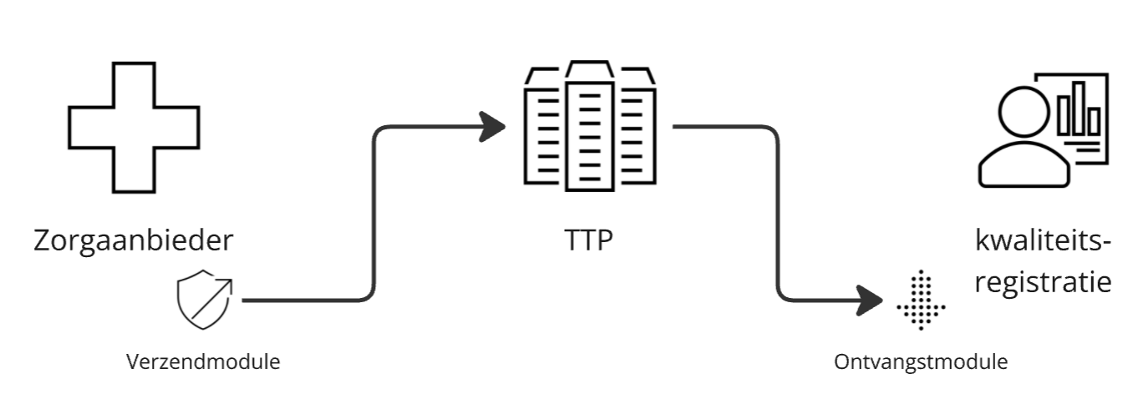
Lokale service

Slide 52
Waarom lokale service?
Werkt sinds 2007 op nationale schaal → bewezen technologie
Bestaande aanleveringen vanuit zorgaanbieders:
  LBZ → DHD
  DIS → Nza
  Palga
  Koppelingen voor wetenschappelijk onderzoek

Slide 53
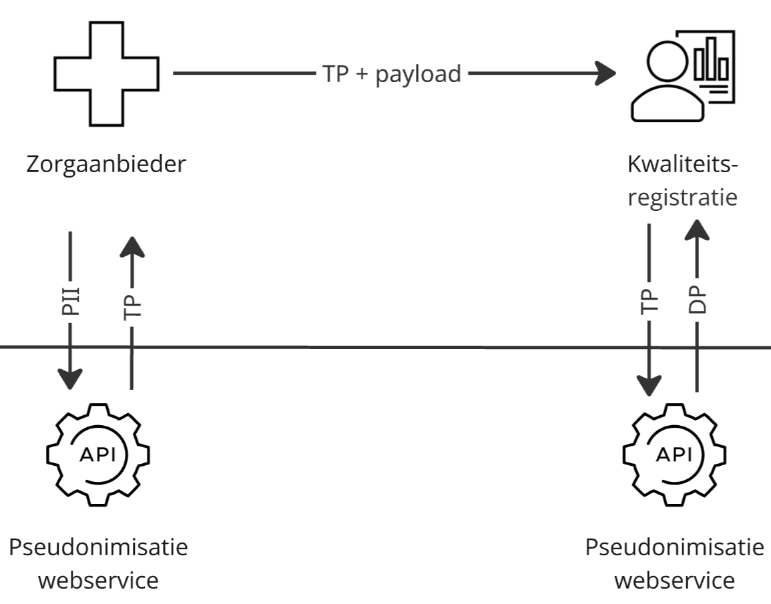
Webservice
API-beschrijving beschikbaar bij implementatie
PII: Persoonlijk identificeerbare informatie
TP = Tijdelijk pseudoniem
DP = Definitief pseudoniem
Notes:
Wat moet ik doen om hier gebruik van te maken? API aanroepen vanuit eigen omgeving met een middel naar eigen voorkeur

Slide 54





Waarom webservice?
Werkt sinds 2013 op nationale schaal → bewezen technologie
Rol dienst beperkt zich tot het verstrekken van pseudoniemen.
Past binnen (toekomstige) service gebaseerde architecturen
Bestaande aanleveringen vanuit zorgaanbieders:

Slide 55
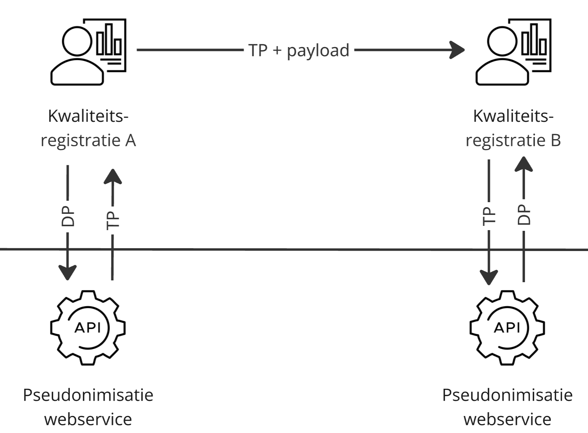
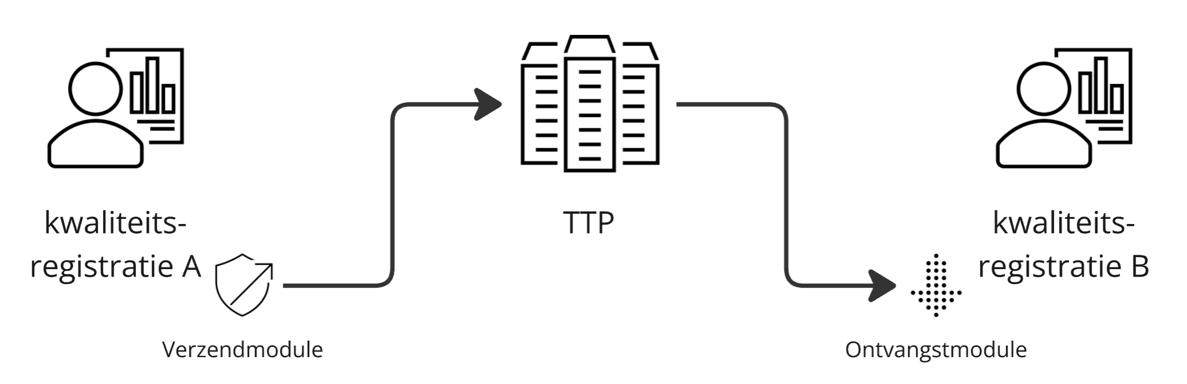
Pseudonimiseren voor koppelingen
API-beschrijving beschikbaar bij implementatie
TP = Tijdelijk pseudoniem
DP = Definitief pseudoniem
Notes:
Voor koppelingen een vergelijkbaar mechanisme. Nu lever je een definitief pseudoniem aan en ontvang je een tijdelijk pseudoniem. Dit stuur je door naar de registratiehouder waarmee je wilt koppelen. Die kan er weer een definitief pseudoniem voor aanvragen bij de pseudonimisatiedienst. Mechanisme is universeel en technisch niet beperkt tot wkkgz uitwisselingen. N.B. Dit kan ook met de lokale software

Slide 56
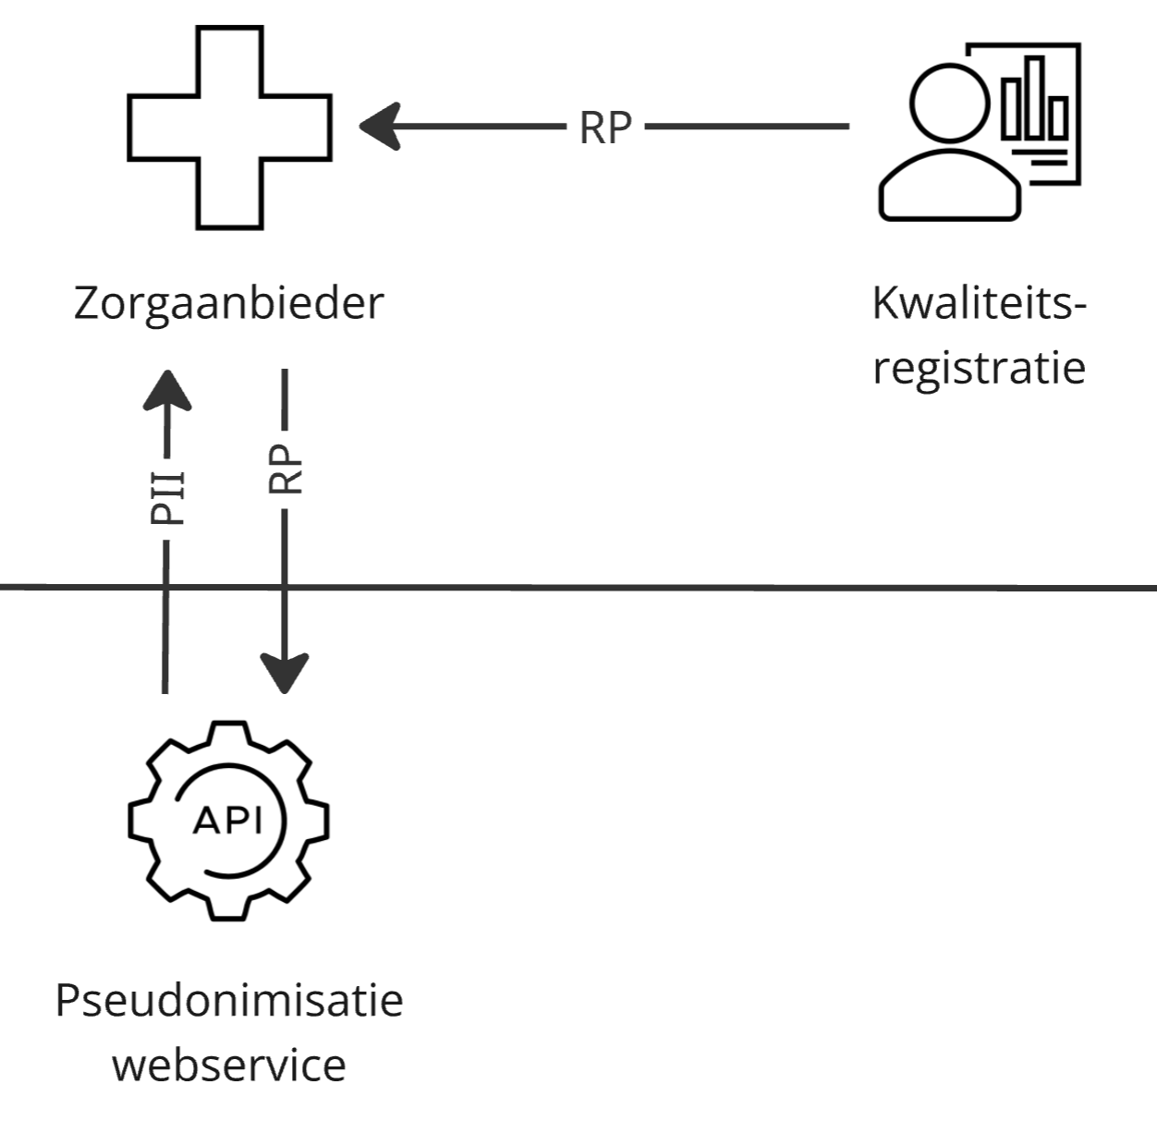
Pseudonimiseren en terugkoppeling
Tweeweg
  (RP = reversible pseudonym)
  O.b.v. authenticatie en autorisatie
Patiëntnummer + AGB-code
Validaties
Registreren wat het bronziekenhuis was

Slide 57
Historische data
Pseudonimisatie volgens hetzelfde proces
Voorwaarden
  Eenmalige historische verwerking
  TTP stelt webservice of generieke software beschikbaar
  Vernietigen van alle irrelevante persoonsgegevens

Slide 58
Fusie en faillissement ziekenhuis of registratie
TTP beheert het sleutelmateriaal
  Sleutelmateriaal overzetten naar een nieuw ziekenhuis en/of registratie
  Pseudonimisatieproces zorgt voor volgbaarheid binnen registratie
  TTP kan her-pseudonimiseren zonder terug te gaan naar de persoonsgegevens
    Domeinconversie

Slide 59
Reikwijdte
&
Voorbereidingen

Slide 60
Scope van de pseudonimisatieservice
In scope
Pseudonimisatie volgens Programma van Eisen zoals vastgesteld door SSC-DG
  Wegnemen directe herleidbaarheid
  Koppelbaar in tijd en over organisaties heen
Buiten scope
Extractie vanuit lokale systemen
Aanpassingen aan EPD e.d.

Slide 61
Randvoorwaarden implementatie
Maak een keuze voor webservice of lokale service
  Kunnen ook naast elkaar bestaan
Wordt bekend met de aanlevermogelijkheden
  Lokale service: CSV, XML & FHIR
  Webservice: REST-API
Automatisering van de aanlevering
  Extractie uit EPD aanpassen
  Tijdelijke pseudoniemen faciliteren in de data

Slide 62






Stappenplan
Voorverkenning
Voorbereiding
Aansluiten
Aanleveren
Breng in kaart:
Aan welke registraties leveren?
Bestaande aanlevering?
Aanleverwijze(n)?
Starterskit pseudonimiseren:
Implementatiegids
Intake formulier
Standaard overeenkomsten
Aansluiten aan pseudonimisatiedienst:
- Lokale service
- Webservice
Ketentest ziekenhuis → TTP
Proefaanlevering aan kwaliteitsregistratie(s)
Het ziekenhuis is in staat data te pseudonimiseren ten behoeve van het aanleveren aan de Kwaliteits-registraties.
Kwaliteitsmedewerker, datamanager, juridisch, IT
Juridisch, IT
Datamanager, IT
Kwaliteitsmedewerker, Datamanager, IT
Standaardovereenkomsten, uitzoeken hoe te implementeren met minste impact
Installatie per modaliteit kost +/- 1 dagdeel
Afhankelijk van de implementatie
Mogelijk veel uitzoekwerk

Slide 63
Verdere concretisering
Hangt af van besluitvorming over
governance en inrichting

Slide 64
Contractering pseudonimisatiedienst

Slide 65
Voorkeur scenario: Centrale inrichting
Centrale regie: bindende eisen voor pseudonimisering
Eenvoudigere governance en zicht op naleving wet, veiligheid, uniciteit, etc.
Minder administratieve lasten
Nagenoeg enige wijze om te voldoen aan de wettelijke verplichting om patiëntgegevens in de tijd en over ketens van zorgaanbieders te kunnen te koppelen
Toezicht op dat eisen, protocollen en requirements volgens laatste stand van zaken zijn. Bijvoorbeeld via DGC en door beheersorganisatie in te richten met NVZ, NFU, ZKN, registratiehouders en financier
Notes:
en zicht op uniciteit, consistentie, onomkeerbaarheid, veiligheid en robuustheid, beheersbaarheid en transparantie
Door de financiering centraal te regelen, wordt het voor zorgaanbieders aantrekkelijker om te kiezen voor de gewenste, uniforme aanpak. Tegelijkertijd behouden zij formeel de keuzevrijheid en daarmee hun wettelijke verantwoordelijkheid.
Dit betekent:
Geen pseudonimiseringskosten voor zorgaanbieders voor alle pseudonimiseringen die binnen de reikwijdte van de Wkz/Wkkgz vallen
Idem geen kosten voor aanvullende pseudonimiseringen/koppelingen voor registratiehouders voor alle pseudonimiseringen die binnen de reikwijdte van de Wkz/Wkkgz vallen.
Risicos
Vendor lock-in
Eis: Gebruik open standaarden/openbare methode
Goede contractuele afspraken met leverancier bij eventuele migratie
Opstellen exit strategie
Instellen van Escrow
Escrow is een juridische regeling waarbij de broncode, documentatie of andere essentiëleonderdelen van een softwareproduct bij een onafhankelijke derde partij (escrow-agent) in bewaring worden gegeven.
Alle sleutels bij één partij
De pseudonimiseringsdienst wordt zodanig ingericht dat enkel encryptiesleutels worden bewaard door de TTP. Er zijn dus geen persoonsgegevens of pseudoniemen in beheer bij de TTP
Voorzien in sleutelrotatie zodat bij een eventuele hack alle gegevens opnieuw gepseudonimiseerd kunnen worden
!! Benoemen pres. Nnz positief. Goed benadrukken want ZN zit erbij.
!! Gesprekken gehad met koepels, zij staan hier ook achter.

Slide 66
Centrale financiering
Centrale inkoop: kostenbesparend
Keuze voor uniforme aanpak wordt aantrekkelijker
Financiering pseudonimisatieproces binnen de Wkz
  Financiering dus vanaf aanlevering vanuit EPD
Decentrale inkoop duurder dan centrale inkoop
Onderzoek ZN als financier
Notes:
- Voorbeeld bij financiering vanaf EPD: capaciteit in huis niet, ondersteuning vanuit TTP wel.
Impact aanbestedingsplicht / mededinging
Contact Autoriteit Consument en Markt (ACM)
Contractering / financiering TTP
Governance / standaardiseren overeenkomsten:
TTP - Zorgaanbieder
TTP - Registratiehouder
Door de financiering centraal te regelen, wordt het voor zorgaanbieders aantrekkelijker om te kiezen voor de gewenste, uniforme aanpak. Tegelijkertijd behouden zij formeel de keuzevrijheid en daarmee hun wettelijke verantwoordelijkheid.
Dit betekent:
Geen pseudonimiseringskosten voor zorgaanbieders voor alle pseudonimiseringen die binnen de reikwijdte van de Wkz/Wkkgz vallen
Idem geen kosten voor aanvullende pseudonimiseringen/koppelingen voor registratiehouders voor alle pseudonimiseringen die binnen de reikwijdte van de Wkz/Wkkgz vallen.
Alternatieve Financiering wordt onderzocht
Dienst Algemeen Economisch Belang. Een DAEB is een economische dienst die door de overheid als noodzakelijk voor het algemeen belang is aangewezen

Slide 67
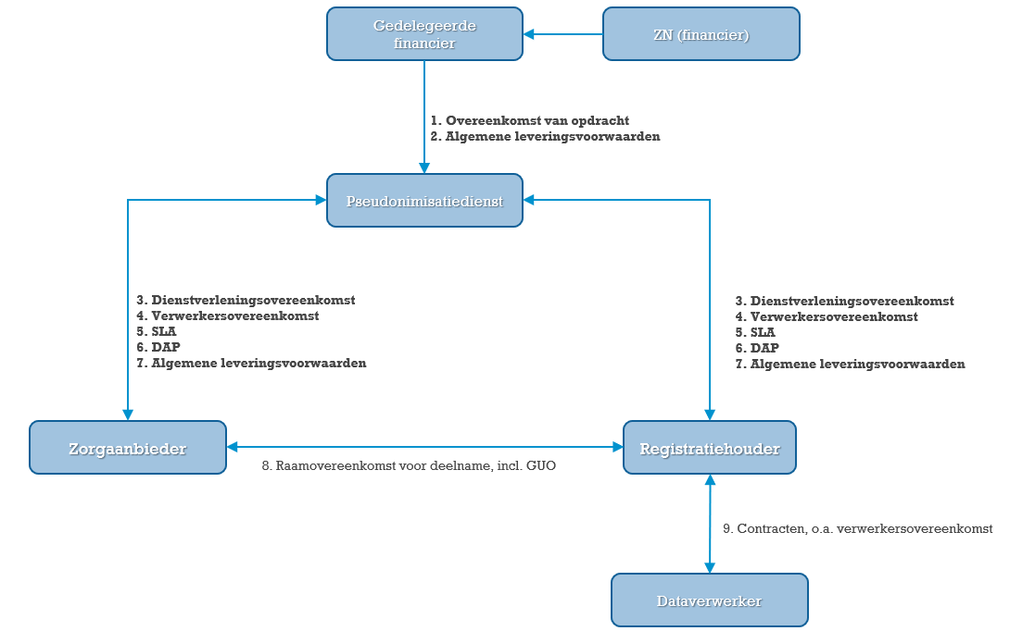
Contracteren en inrichten pseudonimisatieservice
Centrale financiering (via ZN) in voorbereiding. Besluitvorming verwacht (begin) december 2025
Gestandaardiseerde overeenkomst tussen TTP en registratiehouders onderdeel van de uitwerking

Slide 68
Tijdlijnen
Contractering pseudonimisatiedienst
  Besluit centrale inkoop in december verwacht
Implementatievoorbereiding
  Loopt volgens planning
  In afwachting van besluitvorming financiering en contractering TTP

Slide 69
Zijn er vragen over dit onderdeel?

Slide 70
3.3
Overeenkomsten

Slide 71
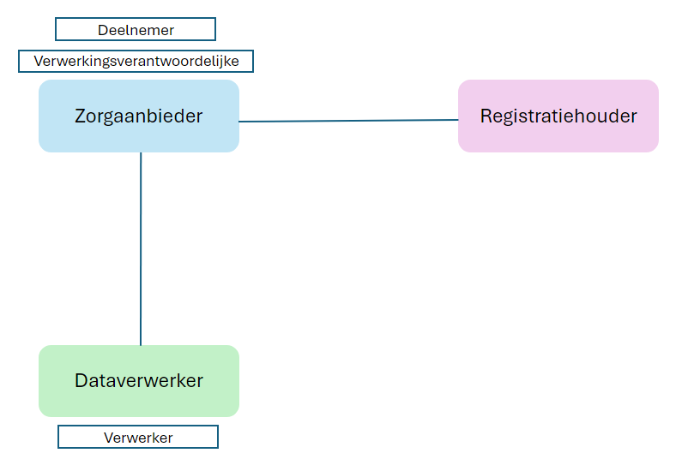
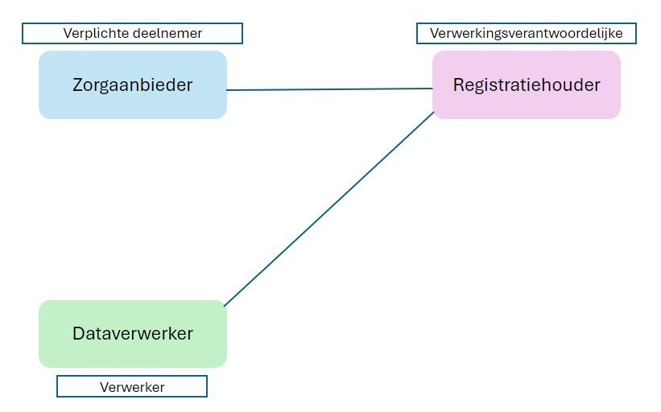
Juridische constructie kwaliteitsregistraties
Verschuiving van rollen en verantwoordelijkheden
Situatie vóór wetswijziging Situatie na wetswijziging

Slide 72
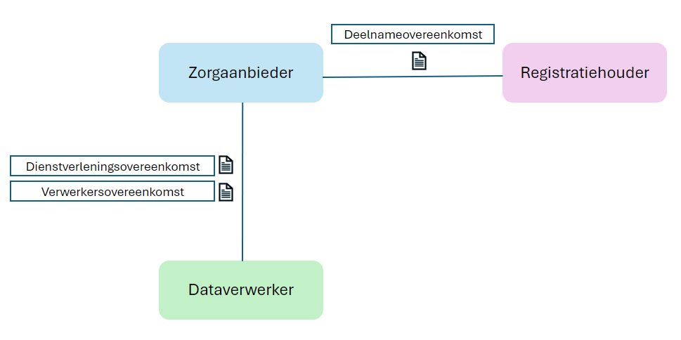
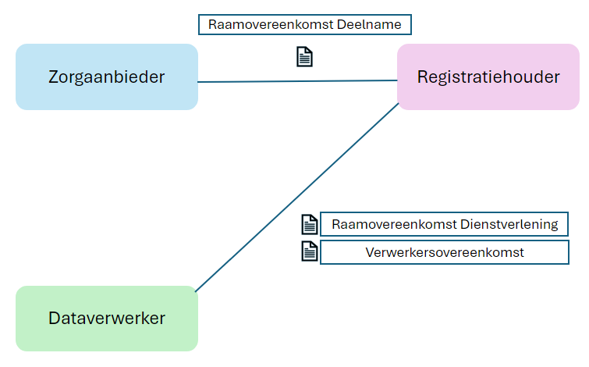
Juridische constructie kwaliteitsregistraties
- Overeenkomsten
Situatie vóór wetswijziging Situatie na wetswijziging

Slide 73
Verlaging administratieve lasten door gebruik standaardovereenkomsten
Veranderende rollen en verantwoordelijkheden door Wkz vragen nieuwe overeenkomsten:
Verwerkersovereenkomst – tussen Registratiehouder (RH) en Dataverwerker (DV)
Dienstverleningsovereenkomst – tussen RH en DV
Raamovereenkomst voor deelname – tussen RH en Zorgaanbieder
Opgesteld met: NFU, NVZ, SKR, SDV en SSC-DG in opdracht van DGC
(conform afspraken in samenwerkingsovereenkomst)

Slide 74
Nieuwe overeenkomsten nodig
Impact: Veranderende rollen en verantwoordelijkheden door Wkz vragen nieuwe overeenkomsten:
  Raamovereenkomst voor deelname – tussen RH en Zorgaanbieder
Voorbereiding: ga na bij de juridische afdeling of de overeenkomsten er zijn voordat er wordt begonnen met de aanlevering
Ondersteuning: Proces beoordeling en besluitvorming deelname aan (kwaliteits)registraties & standaardovereenkomsten

Slide 75
Kwaliteitsregistraties hebben op korte termijn een ondertekende overeenkomst nodig
Minimaal één getekende overeenkomst met een aanbieder én een plan voor de andere aanbieders nodig voor opname in register van Zorginstituut
Met de overeenkomst toont de registratiehouder aan dat hij uitvoering geeft aan zijn wettelijke toebedeelde rol van verwerkingsverantwoordelijke en voldoet aan wettelijke eisen
Brief uitgegaan (ook namens NFU, NVZ en ZKN) naar alle kwaliteitsregistraties die zij kunnen sturen aan deelnemende zorgaanbieders
Steun in de praktijk nodig: standaardovereenkomsten helpen de administratieve lasten te verminderen

Slide 76
Zijn er vragen over dit onderdeel?

Slide 77
Take-home message
Start de afstemming met andere afdeling
Ga inventariseren
Ga het gesprek aan rondom de overeenkomst(en)
Zorg ervoor dat de registratie gereed is
Sluit aan bij de centrale pseudonimisatiedienst
Maak gebruik van:
Adviesdocumenten
Inventarisatie ondersteuning
Standaardovereenkomst
Routekaart (binnenkort)

Slide 78

Bedankt voor uw aandacht!
Heeft u vragen en/of wilt u met ons meedenken? Neem contact met ons op via onderstaand mailadres!

